Slide 1
Chương 1 Tổng quan
Trường Đại học Công Nghệ Thông Tin, ĐHQG-HCM
Khoa Công Nghệ Phần Mềm
Giảng viên: PGS.TS. Vũ Thanh Nguyên

Slide 2







Đặc tả hình thức và quy trình CNPM
Các hoạt động trong thế giới thực
Khảo sát
Hiện trạng
Xác định
Yêu cầu
Các yêu cầu
Phân tích
Mô hình Thế giới thực
Mô hình phần mềm
Thiết kế
Cài đặt
Phần mềm
Phần mềm
“chất lượng”
Kiểm chứng
Triển khai
Waterfall
Notes:
Phần mềm: Việc tồn tài các kỹ thuật rộng rãi/ bao quát nhưng: thông tin liên quan khó tìm, mỗi nhà phát triển có cách diễn giải khác nhau, chưa có mục đích kiểm tra sự đáp ứng đầy đủ các hợp đồng, các chỗ sơ hở trong thiết kế khó để dò tìm
Đặc tả hình thức: đơn giản là sử dụng các ký hiệu toán học để mô tả hệ thống, sử dụng cho từng giai đoạn phát triển phần mềm, ví dụ bao gồm: lý thuyết xác suất, tính toán quan hệ, ngữ pháp ngữ nghĩa
Tại sao toán: trừu tượng (Abstraction) tổng quát ko lộn xộn, chính xác và minh chứng (reason) không nghi ngờ
-> letter was published in the Guardian, 5th June, 1997 -> Math sucks
Việc biểu diễn trừu tượng có thể hình thành các kỹ thuật tuyệt vời. ĐTHT có thể là công cụ chung, tổng quát và chúng phải được sử dụng đúng mức nếu chúng hiệu quả đồng thời phải kết hợp với kiến thức và khả năng trực quan với hệ thống.
ĐTHT ko thể thay thế kiến thức -> ĐTHT có thể dùng biểu diễn trừu tượng làm cơ sở thảo luận tuy nhiên nó gây khó cho sự nhất trí nhưng giá trị cao hơn.
Tham số logic ko thể thay thế khả năng trực giác nhưng nó có thể phá vỡ vấn đề đưa nó về những bước nhỏ tốt hơn việc biến đổi lớn.

Slide 3
Mở đầu
Quan tâm đến kết quả thực hiện & chuyển giao giữa các giai đoạn.
Ngôn ngữ tự nhiên | Sơ đồ
Độ chính xác không cao, có thể gây ra hiểu nhầm, Dài dòng nếu mô tả đầy đủ. Thích hợp cho việc mô tả chi tiết | Độ chính xác tăng lên Trình bày ngắn gọn, trực quan Phù hợp cho việc mô tả 1 cách tổng quát
Notes:
Ngày nay phần mềm có tài liệu rất phổ biến: hướng dẫn người dùng, bản hướng dẫn tham khảo, tài liệu thiết kế, hệ thống hỗ trợ online, tuts, thậm chí cả hướng dẫn dành cho người chậm tiến. Thói quen tồn tại của phần mềm là xem người dùng và người thiết kế như nhau. Các component tương tác, hỗ trợ, bật lên những phần chưa tương thích và hệ thống lỗi khi nhận yêu cầu
Những hệ quả nặng thì máy bay nổ, tau điện va chạm, dịch vụ cấp cứu đứt,… hay như vấn đề lãng phí thời gian, các dự án quan trọng bị thất bại,… Tất cả bắt nguồn từ phần mềm chưa đạt đến mong đợi chúng ta
Có nhiều giải thích: những yêu cầu ở trên 1 phần software khó định nghĩa, cách mà hệ thống đc dùng khó dự đoán trước và luôn có 1 nhu cầu/ đòi hỏi các chức năng thêm vào. Thực tế nhiều phần của phần mềm hoạt động thật sự và tốt để phát triển

Slide 4
Mở đầu
Phương pháp hình thức được chấp nhận ở cả 2 lãnh vực là nghiên cứu và công nghiệp như một con đường có thể giúp đỡ cải tiến chất lượng của các hệ thống phần cứng, phần mềm.
Đặc tả hình thức là sự miêu tả đơn giản của một hệ thống sử dụng các ký hiệu toán học.
  Ưu điểm của việc sử dụng toán học chính là nó là sự chính xác, không giống như ngôn ngữ tự nhiên còn mơ hồ mà nó thường được sử dụng cho đặc tả.
  Nhược điểm của nó là sự bao vây của các ký hiệu vì rất nhiều người hiểu ngôn ngữ tự nhiên hơn toán học
Ngôn ngữ đặc tả cần phải được nghiên cứu và nó được sử dụng như một công cụ thiết kế và nếu ký hiệu đủ rõ, hay, nó được xem như công cụ tài liệu hoá.
Notes:
Thiết kế: tương tác giữa đặc tả giao diện hệ thống và thế giới bên ngoài
Hiện thực là sự vận hành (refinement, tinh chế, pp tinh tế) thiết kế này vào hệ thống làm việc
Ngôn ngữ đặc tả phải học trước sau đó cùng kinh nghiệm trong quá trình sử dụng có đc sẽ giúp tạo lợi ích/ hiệu quả.
Đ/v các mục đích thực tế, lý do quan trọng nhất cho việc học các chứng minh vì nó được dùng như phép kiểm tra trí tuệ trong suốt các giai đoạn xem xét, đánh giá của thiết kế thậm chí ở những chỗ mà các chứng minh hình thức không được thể hiện. Điều quan trọng cần nhớ là các lỗi hình thành từ sớm trong quá trình phát triển sẽ trả giá đắt nếu phát hiện trễ.
For practical purposes, perhaps the most important reason for studying proof notions is that proof obligations can be used as mental checks during reviews or inspections of stages of design even where formal proofs are not presented. It is important to remember that errors made early in the develop- ment process are extremely expensive to correct if detected late. One of the key messages then is that proof investment in the early development phases of a project can pay a dividend in terms of productivity.

Slide 5
Mở đầu
Các quá trình thiết kế một hệ thống thực tế cam kết việc sử dụng ký hiệu hình thức để truyền đạt các ý tưởng của các thành viên trong đội ngũ thiết kế.
Khi thiết kế đã hoàn chỉnh, sau đó nó có thể là cơ sở cho việc mô tả hướng dẫn về hệ thống.
Notes:
Một cách để cải thiện chất lượng phần mềm là thay đổi cách phần mềm được tài liệu hoá: ở giai đoạn thiết kế, suốt quá trinh phát triển, và sau khi triển khai
Việc tồn tại các phương pháp báo cáo gồm hình ảnh, câu từ, biểu đồ nhưng thường không chính xác và nghi ngờ. Thông tin quan trọng bị ẩn trong số những chi tiết không liên quan và các khe hở bị khám phá trễ, chi phí đắt và có thể ko chính xác.
Đặc tả hình thức, dựa trên toán cơ bản, có thể sử dụng để tạo các báo cáo chính xác, ko mơ hồ; thông tin đc cấu trúc và trình bày ở mức độ thích hợp của trừ tượng/ tổng quát. Các báo cáo này có thể hỗ trợ quy trình thiết kế và như 1 hướng dẫn cho bảo trì, kiểm tra, phát triển.
Việc dùng ĐTHT dường như trở thành chuẩn trong kỹ thuật phần mềm. Cơ bản toán là khác trong kỹ thuật cơ khí hoặc ngành nhưng cùng mục đích: thêm sự chính xác, hiểu thiết bị, đưa ra đặc tính thiết kế. Dù môn gì, việc dùng toán học là đắt nhưng kinh nghiệm của chúng ta có thể giảm chi phí.
Việc tồn tại các ứng dụng của ĐTHT bao gồm: việc dùng lý thuyết xác suất trong mô hình thực thi; dùng ngữ pháp ngữ nghĩa trong thiết kế trình biên dịch. ĐTHT mô tả trong quyển này dùng trong đặc tả và thiết kế hệ thống phần mềm lớn. Hướng đến mô tà các thuộc tính trang thái và trạng thái cơ bản, bao gồm lý thuyết cải tiến cho phép toán học được dùng ở mỗi giai đoạn phát triển chương trình.
One way to improve the quality of software is to change the way in which software is documented: at the design stage, during development, and after release.
Existing methods of documentation offer large amounts of text, pictures, and diagrams, but these are often imprecise and ambiguous. Important information is hidden amongst irrelevant detail, and design flaws are discovered too
late, making them expensive or impossible to correct.
There is an alternative. Formal methods, based upon elementary mathematics, can be used to produce precise, unambiguous documentation, in which information is structured and presented at an appropriate level of abstraction. This documentation can be used to support the design process, and as a guide to subsequent development, testing, and maintenance.
It seems likely that the use of formal methods will become standard practice in software engineering. The mathematical basis is different from that of civil or mechanical engineering, but it has the same purpose: to add precision,
to aid understanding, and to reason about properties of a design. Whatever the discipline, the use of mathematics can be expensive, but it is our experience that it can actually reduce costs.
Existing applications of formal methods include: the use of probability theory in performancemodelling; the use of context-free grammars in compiler design; the use of the relational calculus in database theory. The formalmethod
described in this book has been used in the specification and design of large software systems. It is intended for the description of state and state-based properties, and includes a theory of refinement that allows mathematics to be
used at every stage of program development.

Slide 6
Mở đầu
Tại Sao Sử Dụng Đặc Tả Hình Thức
  Đặc tả hình thức là sự rõ ràng và chính xác
  Đặc tả hình thức chưa đúng, dễ dàng phát hiện lỗi sai và chỉnh sửa nó.
  Đặc tả phi hình thức, rất khó tìm ra lỗi và chỉnh sửa nó.
Sử dụng ký hiệu hình thức tăng cường sự hiểu biết của sự vận hành hệ thống, đặc biệt giai đoạn ban đầu trong thiết kế.
  Tổ chức ý tưởng của người thiết kế, tạo sự rõ ràng, thiết kế đơn giản.
  Khả thi để suy luận một cách hình thức về hệ thống bởi những phát biểu và chứng minh định lý. Cung cấp việc kiểm tra hệ thống sẽ được hoạt động như đã mong đợi bởi nhà thiết kế.
Notes:
CICS (Customer Information Control System) là một trong những phần mềm thành công nhất thế giới, có hơn 30,000 licenses và phần lớn các công ty top dùng nó. CICS là gia đình cùa các sản phẩm xử lý giao dịch sản xuất bởi phòng thí nghiệm IBM UK ở công viên Hursley, cung cấp truy xuất dữ liệu, các dịch vụ giao tiếp, tương tác và bảo mật. Hiểu đơn giản nó quản lý thông tin. Khi ta dùng một máy giao tiếp tư động ở San Francisco, một tài khoản ở ngân hàng chi nhánh ở Oxford đc ghi nợ, thậm chí máy cách xa hàng ngàn dặm. Suốt thời gian bận nhất, có thể có hàng ngàn khách hàng của ngân hàng dùng dịch vụ trên toàn thế giới và chúng ta cần đc đc giải quyết hết trong thời gian cho phép. CICS đề nghị cách giải quyết cho điều này. Các phiên bản chính thức của CICS từ giữa thập kỷ 70, mỗi bản giới thiệu những tính năng thêm vào, mở rộng cấu trúc các đoạn mã tồn tại. Trước thập kỷ 80, sự phức tạp của hệ thống trở thành vấn đề nghiêm túc, 01 quyệt định đạ đc đưa ra để thiết kế lại vài modules của CICS với mục đích mở rộng dễ dàng hơn. Việc quan trọng của giải pháp đề ra liên quan việc tìm 1 cách chính xác hơn để đặc tả các chức năng. Tính chính xác yêu cầu sữ dụng kỹ thuật toán, ở thời điểm đó chí vài người biết. ! Sự trùng hợp khả quan mang CiCS Manager, Toney kenny, và giáo sư Oxford, Toney Hoare gặp nhau ở hội thảo. Họ đã vạch 1 kế hoạch để ứng dụng những ý tưởng của Oxford vào bài toán Hursley. Oxford quyết định cách ĐTHT có thể đc sử dụng cho đặc tả và thiết kế những module mới. Hursley đã trình bày cách mà các PP được linh hoạt giải quyết các bài toán trên khía cạnh công nghiệp. PP hình thức nói riêng như Z notation, đc dùng để đặc tả các chức năng CICS mới. Các lập trình viên của Hursley quen với việc viết các đặc tả trong tiếng Anh, và chính xác ký hiệu toán đc xem là 1 thử thách. Thực tế, các ký hiệu đã chứng minh dễ để học và ứng dụng, thậm chí cho lập trình viên chưa có kinh nghiệm toán. Kết quả là sự cải thiện trông thấy trong chất lượng và độ tin cậy của các mã đã deliver. Sản phẩm đầu tiên CICS đc thiết kế dùng Z là CICS/ESA v3, ấn hành 6/1989. 4/1992, Các phòng thí nghiệm giới hạn IBM UK và phòng lab tính toán cho việc phát triển Oxford nhận giải thưởng Queen cho thành tựu công nghệ và dùng 1 pp lập trình cao cấp để giảm chi phí phát triển và nâng cao chất lượng và độ tin dùng -> Z.
CICS is one of the most successful pieces of software in the world: there are over 30 000 licences, and most of the world's top companies use it. CICS stands for Customer Information Control System, a family of transaction processing
products produced by IBM UK Laboratories at Hursley Park. CICS provides data access, communications, integrity, and security services. Put simply, CICS manages information. When we use an automated teller machine in San Francisco, an account at our local branch in Oxford is debited, even though the machine is thousands of miles away. During the busiest times, there may be many thousands of customers of the bank using the service all over the world, and we all expect to be served within a reasonable time. CICS offers a way of achieving this.
There have been regular releases of CICS since the mid-1970s. Each release has introduced additional features and extended the structure of the existing code. In the early 1980s, the complexity of the system started to become a
serious problem for the company. A decision was made to re-design some of the CICS modules with the aim of making extensions easier. An important part of the proposed solution involved finding a more precise way to speciffy functionality
Such precision requires the use of mathematical techniques that were, at that time, little known outside academia. A happy coincidence brought the CICSmanager, Tony Kenny, and the Oxford professor, Tony Hoare, together at a
conference. They hatched a plan to apply Oxford's ideas to Hursley's problems. Oxford advised on how formal methods could be used for the specification and design of new CICS modules. Hursley showed how the methods could be
adapted to problems on an industrial scale.
A particular formal method, the Z notation, was used to specify the new CICS functionality. Hursley's programmers were used to writing specifications in English, and the rigorous, mathematical notation was seen as a challenge.
In practice, the notation proved easy to learn and to apply, even for programmers with no previous experience of mathematics. The result was a perceived improvement in the quality and reliability of delivered code.
The first CICS product to be designed using Z was CICS/ESA version 3, announced in June 1989. In April 1992, the Queen's Award for Technological Achievement was conferred upon IBM United Kingdom Laboratories Limited
and Oxford University Computing Laboratory for `the development and use of an advanced programming method that reduces development costs and significantly enhances quality and reliability': namely, Z.

Slide 7
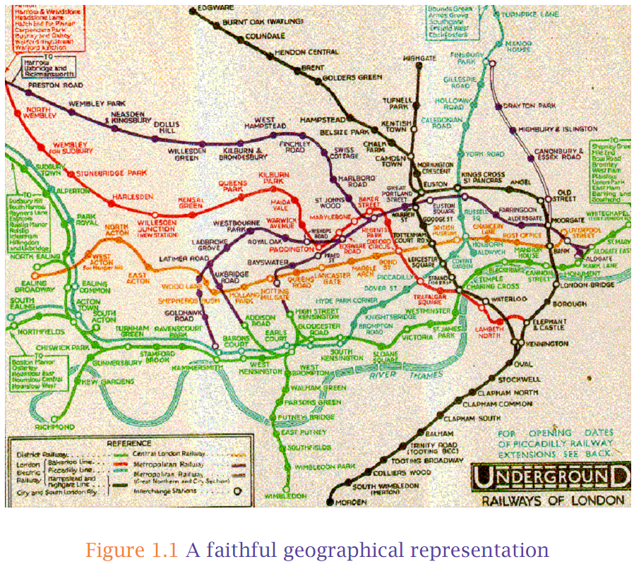

Mở đầu
Notes:
- 1908, bản đồ tàu điện Anh Quốc (tính chân thật) -> 1933, bản đồ trừu tượng, tổng quát hơn nhưng hiệu quả hơn, trừu tượng ở: chi tiết bề mặt, khoảng cách các ga, hướng các lines.

Slide 8
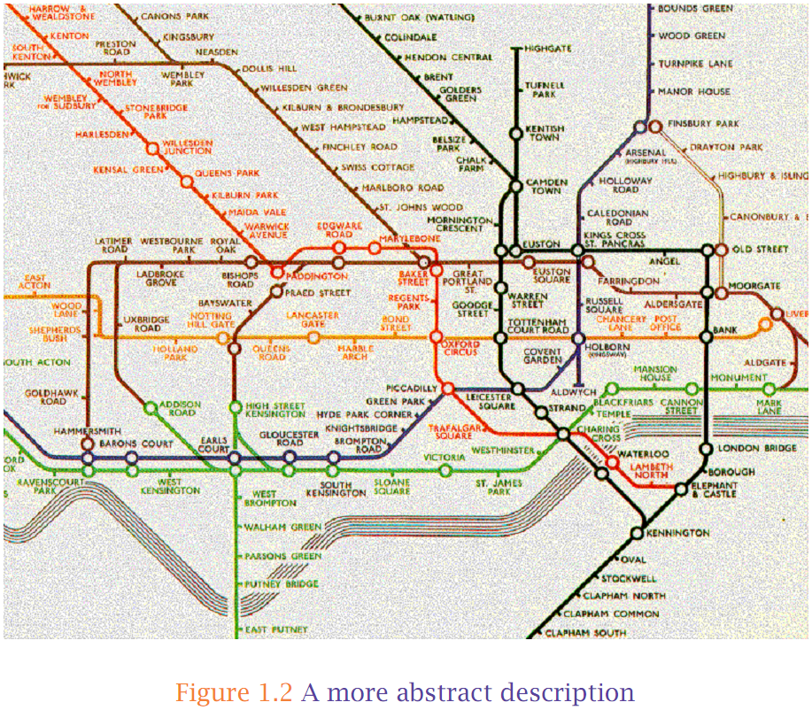
Mở đầu
Notes:
Keith Devlin in the Guardian, 29th May 1997 đã lấy vấn đề của 2 nhà phân tích: “Có 2 công ty xe hơi trong thành phố: Blue Caps 15 xe, Black Caps 85 xe; tất cả đều trên đường và ko có thông tin mỗi chiếc ở đâu khi có tai nạn vào buổi tối?; Có 1 người làm chứng tin rằng chiếc taxi trong câu hỏi thuộc Blue Caps; trong cuộc kiểm tra dựng lại hiện trường, người đó nhận diện chính xác màu 4 trên 5 chiếc xe. Vậy, xác suất chiếc taxi thuộc blue Caps gây án là bao nhiêu. 80%??? -> wrong!
Thông thường: tỷ lệ taxi blue/ black trong tp: 0.15/0.85 ; Taxi màu xanh và người chứng nhận diện chính xác: 0.15*0.8=0.12; Taxi màu đen và người chứng nhận diện ko chính xác: 0.85*0.2=0.17 => X/s : 0.12/0.29 ~ 0.41
Mô tả toán học: P(xe xanh) = P(xe xanh | nguoi chung nói xanh) / P(người chứng nói xanh)

Slide 9
Mở đầu
Thăm dò các lựa chọn thiết kế.
  Sử dụng các phương pháp phi hình thức, nó dễ dàng che đậy các chi tiết cho đến giai đoạn hiện thực
Một trong các lợi ích khác của khi sử dụng đặc tả hình thức khác là giá thành sản phẩm sẽ giảm.
Nhược điểm của việc sử dụng phương pháp hình thức trên ký hiệu toán học, chứa đựng các ký tự xa lạ yêu cầu các nhà thiết kế tham dự các khoá huấn luyện.
  Tổng quan, ký hiệu toán học vẫn dễ hơn nghiên cứu kiểu ngôn ngữ lập trình mới.
Notes:
Khi giới thiệu 1 ngôn ngữ lý luận toán, phải giải thích việc dùng hệ thống chứng minh. Khi giới thiệu ngôn ngữ tập và quan hệ, phải giải thích cách các chứng minh hình thức đc xây dựng như các đối tượng. Khi giới thiệu ngôn ngữ schemas (XML,…) thể hiện cách để chứng minh 01 đặc tả là nhất quán vá cách chứng tỏ 01 đặc tả lọc từ cái khác. Hai điều hướng đến: đầu tiên, thể hiện rằng các chứng minh tăng chất lượng của việc phát triển phần mềm; thứ hai là thể hiện rằng các chứng minh là phần tiện lợi của việc dùng ĐTHT trong công nghiệp.
Ở giai đoạn thiết kế, 1 chứng minh có thể cho chúng ta không chỉ 1 thiết kế chính xác mà còn tại sao nó đúng. Ở giai đoạn hiện thực, 1 chứng minh giúp ta đảm bảo 1 phần mã là phù hợp đặc tả
- Chẳng hạn các PP giúp đội thiết kế suy nghĩ về hoạt động của hệ thống trước khi hiện thực nó, những phần bị sót của việc đặc tả chưa hoàn tất trở nên hiển nhiên, những phần tồn tại của 1 thiết kế có thể nhận ra và thay thế bằng PP khả thi hơn. In particular, Cụ thể, các trang thái lỗi (tất cả các lỗi có thể có) có thể bị phát hiện bằng việc dự tính tráng thái tiên quyết của hoạt động và chỉnh sửa lỗi để đảm bảo tráng thái tiên quyết của hoạt động hoàn chỉnh đó là đúng. Đảm bảo lỗi bị khám phá dễ dàng và giảm thiểu.
Thời gian cho chu trình thiết kế - hiện thực – kiểm định giảm bởi lỗi đã bị phát hiện và chỉnh ngay từ gdoan thiết kế.
Chất lượng của việc tài liệu hoá hệ thống đc cải thiện, dễ bảo trì hệ thống hơn. Bằng việc dùng thiết kế hình thức như 1 cơ sở cho hướng dẫn hệ thống, các thông tin ko cần thiết bị loại bỏ dễ dàng/ làm như thế sẽ hạn chế thông tin bị thiếu sót đến mức thấp nhất. Tài liệu hoàn chỉnh là 1 mô tả mạch lạc liên hệ từ ngữ hình thức với thế giới thực.
When we introduce the language of mathematical logic, we explain the use of a proof system. When we introduce the language of sets and relations, we explain how formal proofs may be constructed about such objects. When we introduce the language of schemas, we show how to prove that a specification is consistent, and how to prove that one specification refines another. Our intentions are two-fold: first, to show that proof adds quality to software development; second, to show that proof is a feasible part of the industrial use of formal methods.
At the design stage, a proof can showus not only that a design is correct, but also why it is correct. The additional insight that this a ords can be invaluable: as requirements evolve and the design is modifyed, the consequences are easier to investigate. At the implementation stage, a proof can help us to ensure that a piece of code behaves according to the specification. Again, a significant contribution to quality can be made.

Slide 10
Ví dụ: Phát biểu RBTV trong CSDL
Ví dụ (R1)
  Ngôn ngữ tự nhiên
    Mức lương của một người nhân viên không được vượt quá trưởng phòng
  Ngôn ngữ hình thức
∀t ∈ NHANVIEN (
∃u ∈ PHONGBAN ( ∃v ∈ NHANVIEN (
u.TRPHG = v.MANV ∧
u.MAPHG = t.PHG ∧
t.LUONG ≤ v.LUONG )))

Slide 11
Ví dụ: Phát biểu RBTV trong CSDL
Ví dụ (R2)
  Ngôn ngữ tự nhiên
    Người quản lý trực tiếp phải là một nhân viên trong công ty
  Ngôn ngữ hình thức
∀t ∈ NHANVIEN ( t.MA_NQL ≠ null ∧
∃s ∈ NHANVIEN (t.MA_NQL = s.MANV ))

Slide 12
Ngôn ngữ và đặc tả
Ngôn ngữ
Ý nghĩa sử dụng:
  Cho phép trao đổi thông tin, chuyển đạt yêu cầu giữa các đối tượng biết ngôn ngữ.
Cấu trúc bên trong:
  Tập hợp kí hiệu cơ sở (từ vựng).
  Tập hợp qui tắc kết hợp từ vựng (cú pháp).
  Tập hợp ngữ nghĩa và ánh xạ liên quan.
Ví dụ:
  Ngôn ngữ tự nhiên: tiếng Việt, tiếng Anh, tiếng Pháp, ...
  Ngôn ngữ lập trình: Pascal, C, C++, Visual Basic, Java, Hợp ngữ, Ngôn ngữ máy, ...
  Ngôn ngữ loài vật: chim, cá, chó, mèo, ...
  Ngôn ngữ mô tả dữ liệu: SQL, XML, HTML (mô tả thể hiện), UML (mô tả lớp), ...

Slide 13
Ngôn ngữ và đặc tả
Ngôn ngữ hình thức:
Khái niệm:
  Ngôn ngữ với bộ từ vựng, cú pháp, ngữ nghĩa được định nghĩa chặt chẽ dựa trên cơ sở của toán học.

Slide 14
Ngôn ngữ và đặc tả
Mô tả:
  Trình bày, diễn đạt thông tin, yêu cầu thông qua một ngôn ngữ nào đó.
Đặc tả:
  Mô tả ngắn gọn, chính xác.
Đặc tả hình thức:
  Đặc tả với một ngôn ngữ hình thức.
  Được diễn đạt theo từ vựng, cú pháp của một ngôn ngữ và “được hiểu” theo ngữ nghĩa tương ứng của ngôn ngữ.

Slide 15
Một số ngôn ngữ đặc tả hình thức
Một ngôn ngữ đặc tả hình thức là một ngôn ngữ hình thức dùng để đặc tả mô hình của hệ thống tính toán.
VDM-SL
Z
RSL
Act One
Clear
CCS
CSP
Real-Time Logic
Deontic Logics
Notes:
14
- VDM: The Vienna Development Method is a complete software development method. Its specification language is VDM-SL. The international standard for VDM-SL, ISO/IEC 13817-1: 1996. The Vienna Development Method bắt nguồn từ IBM's laboratory in Vienna thập kỷ 70. The first complete exposition (sự mô tả/ giải thích/ bình luận) of the notation and method was Jones's book Software Development: A Rigorous Approach. A standard for the base language of VDM-SL was published in 1996.
- The Z notation is a specification language based on set theory and predicate calculus. It nảy sinh từ công việc của Jean-Raymond Abrial cuối thập niên 70, và phát triển và mở rộng bởi nhóm Programming Research (PRG) của phòng thí No tính toán ĐH Oxford. Z được dùng trong thập niên 80 trong các dự án công nghiệp để trợ giúp việc phát triển hệ thống phần cứng, phần mềm. Các ký hiệu định nghĩa bởi Spivey trong quyển “Understanding Z (1988)”, and “The Z Notation: A Reference Manual (1989, 2nd edn 1992)”. Sau quá trình làm việc A Final Committee Draft, ISO/IEC FCD 13568, was approved in March 2001, the standard will be published in 2002
- WG19 tổ chức giám định tiêu chuẩn quốc tế liên quan ngôn ngữ đặc tả hình thức.

Slide 16
Đặc tả và công nghệ phần mềm
Các giai đoạn trong qui trình công nghệ:
  Xác định yêu cầu.
  Phân tích.
  Thiết kế.
  Thực hiện.
  Kiểm chứng.

Slide 17
Đặc tả và công nghệ phần mềm
Ví dụ 1:
Ngữ cảnh:
  Xét đề án phần mềm bài tập toán lớp 5 với:
    A: Nhân viên phụ trách thiết kế.
    B: Nhân viên lập trình.
    C: Nhân viên phụ trách kiểm tra.
A yêu cầu
  B “viết hàm xử lí nhập (có kiểm tra tính hợp lệ) của một phân số dưới dạng chuỗi”.
  C “kiểm tra và cho đánh giá về hàm xử lí nhập của B trên chuỗi phân số”.
Giả sử không xét đến thông tin về hàm xử lí mà chỉ quan tâm thông tin về “phân số dạng chuỗi” / “chuỗi phân số”.

Slide 18
Đặc tả và công nghệ phần mềm
Ví dụ 2: Tương tự ví dụ 1 với:
  Phần mềm bài tập toán cao cấp.
  Yêu cầu liên quan đến các hàm xử lí trên số phức (chỉ quan tâm đến nhập liệu dạng chuẩn).
  Đóng vai trò của A đặc tả cấu trúc thông tin về số phức (giả sử B, C chưa có khái niệm về số phức).

Slide 19
Ví dụ
Minh họa cho đặc tả kiểu cấu trúc cơ bản:
Khai báo cấu trúc HOCSINH gồm họ tên học sinh (kiểu chuỗi), Năm sinh (kiểu số tự nhiên) và điểm trung bình (kiểu số thực).
K HOCSINH
HoTen : S
NamSinh : N
DTB : ℝ

Slide 20
Ví dụ
Khai báo cấu trúc LOPHOC gồm tên lớp (kiểu chuỗi), sỉ số lớp (kiểu số tự nhiên) và Danh sách học sinh tối đa 50 học sinh (kiểu mảng)
K LOPHOC
TenLop : S
Siso: N
DanhSach: M HOCSINH[50]

Slide 21
Ví dụ
Kiểm tra học sinh nào đó có phải tên đó không với điều kiện nhập là học sinh đó sinh sau năm 1982.
H KiemTraTenHocSinh2 (Hs : HOCSINH, Ten : S) Kq : B
DKN (Hs.Nm >= 1982)
KQX ((Kq = true) & (Hs.HoTen = Ten)))
|((Kq = false) & (Hs.HoTen != Ten))

